Slide 1
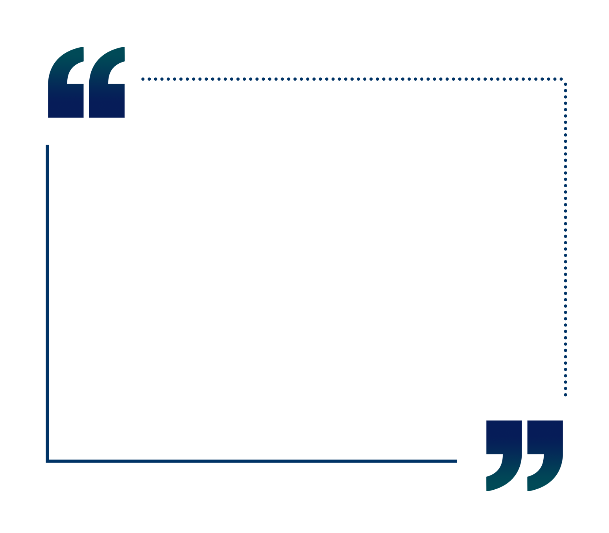
新约圣经抄本
的可信度
使徒行传1:21-22
第29课
Notes:
这节课我们会继续学习和新约相关的证据。按照新约作者描述，大部分事件发生在公元30到公元70年间。

Slide 2
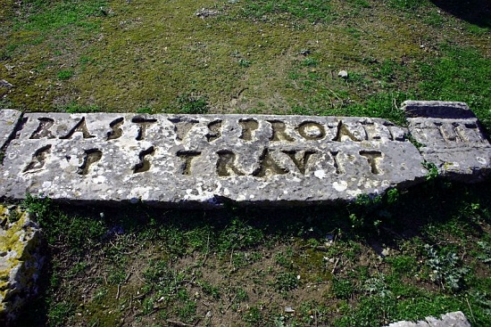
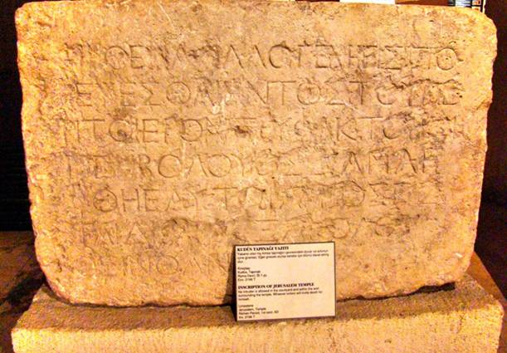
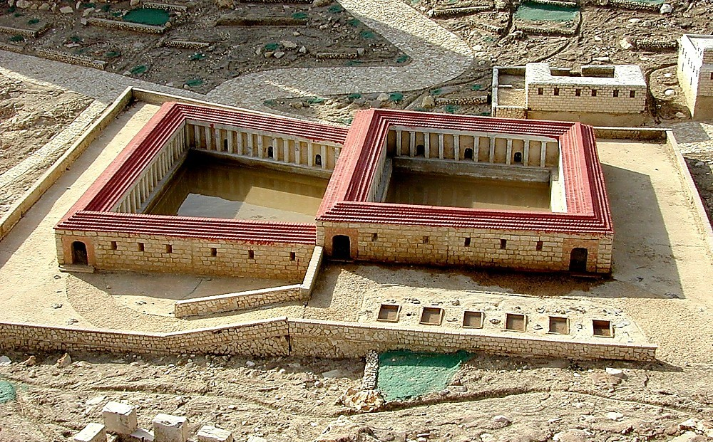
考古证据
Notes:
1.1.复习：新约的内容来自目击证人
我们上节课学习了与新约相关的考古发现和历史文献。历史和考古证据都说明新约历史是准确的。

Slide 3

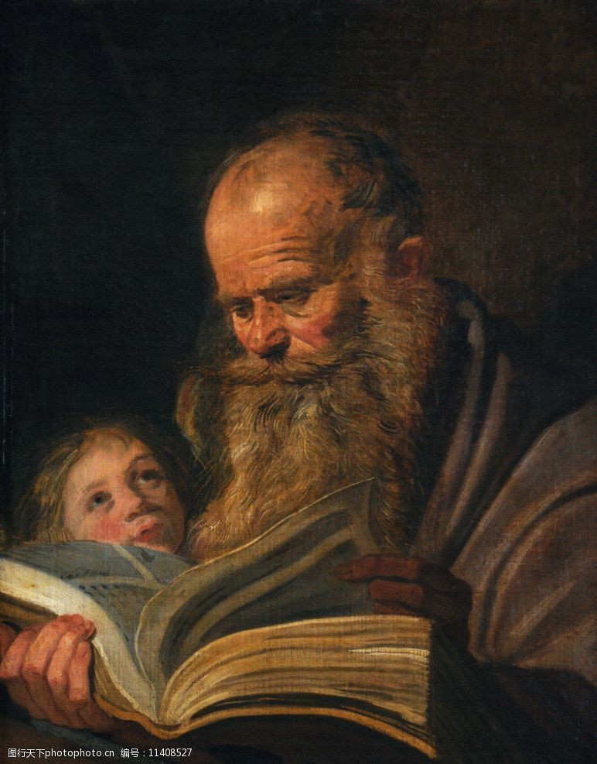
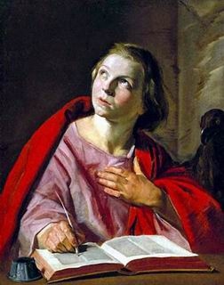
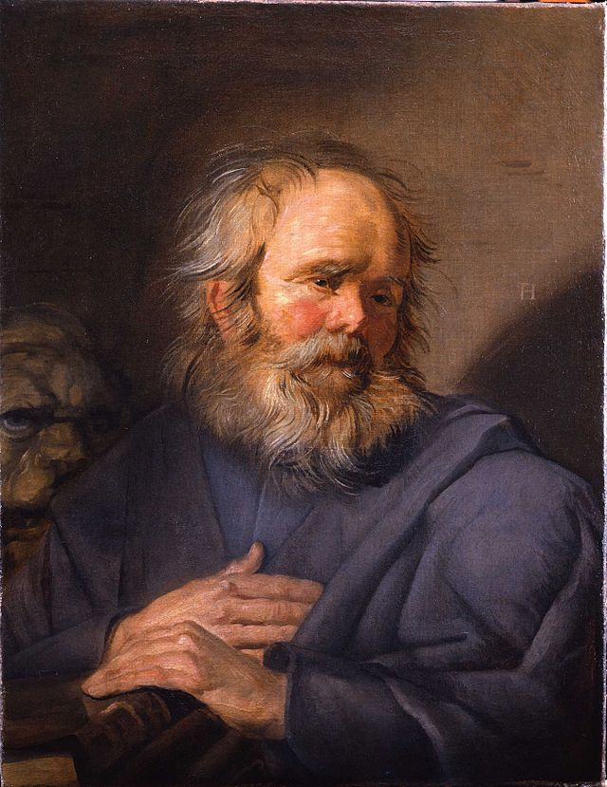
Notes:
新约作者能留下准确的历史记录，因为他们要么是事件的目击证人，如耶稣的使徒马太和约翰，要么是直接跟目击证人有来往的人，如路加和马可。他们把耶稣的事迹记录下来，为了要见证他就是基督，就是那位拯救世人脱离罪恶的弥赛亚。

Slide 4

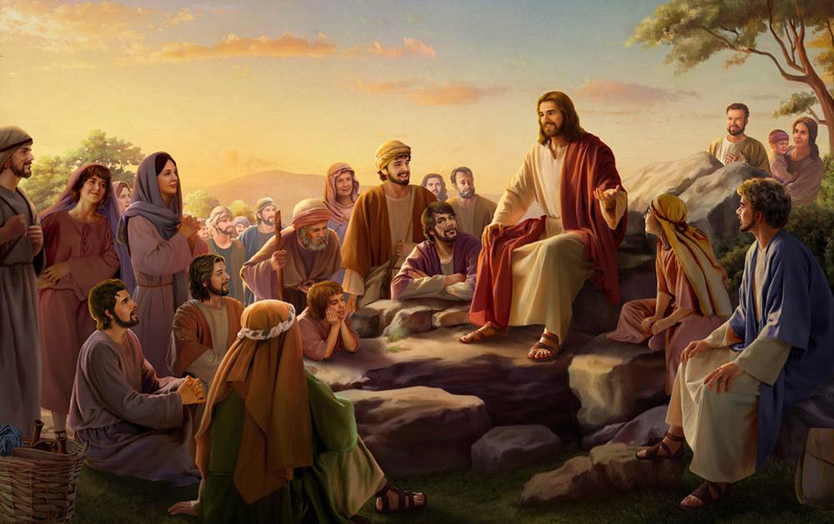

耶稣的侍奉有目击者的见证
使徒行传 1:21 ……主耶稣在我们中间始终出入的时候，22 就是从约翰施洗起，直到主离开我们被接上升的日子为止，必须从那常与我们作伴的人中立一位与我们同作耶稣复活的见证。
Notes:
十二个门徒都是目击者。我们来看一处经文：
使徒行传1：21 ……主耶稣在我们中间始终出入的时候，就是从约翰施洗起，直到主离开我们被接上升的日子为止，必须从那常与我们作伴的人中立一位与我们同作耶稣复活的见证。
耶稣在地上的3年半侍奉传遍了巴勒斯坦地区。他身边有一群常常跟着他的门徒，其中包括十二个使徒。耶稣受难之后，本来是使徒的犹大自杀了，其他使徒就从常常和他们在一起的门徒中又选了一名，为耶稣的复活作见证。

Slide 5
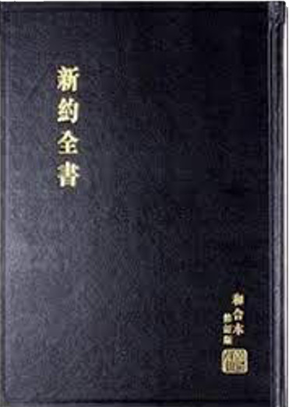
一世纪
上帝启示作者
二世纪
抄本
现代
和合本
新约成书的年代 公元30-100年
耶稣基督
受难、复活
公元30年
左右
公元
100年
Notes:
上帝是如何通过目击者留给我们这个记载呢？公元1世纪上帝启示使徒和其他人写下原卷，然后，接触到原卷的基督徒抄写了新约圣经的书卷，并将其传播，一直传下去，直到今天。现代中文新约就是以这些抄本为基础翻译的。
（P 击）新约原卷都是写于公元1世纪，从耶稣基督被钉死和复活后，大约公元30年到公元100年前写成的。

Slide 6
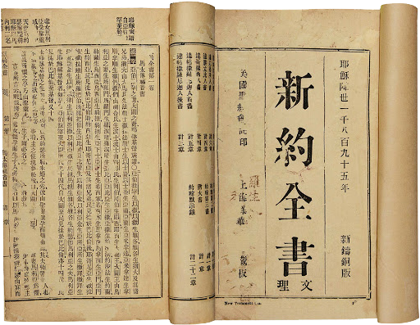
1. 成书早：新约写于第一世纪，在第一世纪末已经被大量传抄；
2. 准确：现代新约圣经和早期抄本高度一致，传抄过程几乎无误；
3. 权威：新约书卷在第一世纪末、第二世纪初已被初期教会视为权威。
Notes:
1.2.新约的抄本、传抄和正典形成
这节课我们要学习新约书卷的抄本，从抄本我们看到：
（1）新约写于公元1世纪，而且在公元1世纪末已经被大量传抄；
（2）我们今天的新约圣经和早期抄本高度一致，传抄过程中的错误几乎可以忽略不计，今天的新约是准确的。
（3）新约书卷在公元1世纪末、公元2世纪初已被初期教会视为权威。教会初期所承认的新约书卷正是今天我们所读的新约，这也被称为新约正典。

Slide 7
雷兰蒲草纸
雷兰蒲草纸 P52
（Rylands Library Papyrus 52）
年代：公元125年
约翰福音
Notes:
2.新约抄本
2.1.新约抄本年代距原著很近——雷兰蒲草纸抄本
雷兰蒲草纸抄本是目前发现的最早的新约抄本残片。这片残片大小跟一张银行卡差不多，它对于新约的研究可是无价之宝。

Slide 8
约翰福音
18:37–38
(背面)
约翰福音 18:31–33 (正面)
ΟΙ ΙΟΥΔΑΙΟΙ ΗΜΕΙΝ ΟΥΚ ΕΞΕΣΤΙΝ ΑΠΟΚΤΕΙΝΑΙ
ΟΥΔΕΝΑ ΙΝΑ Ο ΛΟΓΟΣ ΤΟΥ ΙΗΣΟΥ ΠΛΗΡΩΘΗ ΟΝ ΕΙ-
ΠΕΝ ΣΗΜΑΙΝΩΝ ΠΟΙΩ ΘΑΝΑΤΩ ΗΜΕΛΛΕΝ ΑΠΟ-
ΘΝΗΣΚΕΙΝ ΙΣΗΛΘΕΝ ΟΥΝ ΠΑΛΙΝ ΕΙΣ ΤΟ ΠΡΑΙΤΩ-
ΡΙΟΝ Ο ΠΙΛΑΤΟΣ ΚΑΙ ΕΦΩΝΗΣΕΝ ΤΟΝ ΙΗΣΟΥΝ
ΚΑΙ ΕΙΠΕΝ ΑΥΤΩ ΣΥ ΕΙ O ΒΑΣΙΛΕΥΣ ΤΩΝ ΙΟΥ-
ΔΑΙΩN
正面 约18:31-33的原文直译：
犹太人对他说：
“对我们来说是无权杀
任何一个人的。”为要应验耶稣的话，那他
所说的预言...怎样的
死亡。(...处填入下一行)
他即将要死。于是彼拉
多又进了总部，并召耶稣来
且对他说：“你是
犹太人的王吗？”
Notes:
这份残片正反面都有内容，这说明它是一份更长的抄本残留下来的。这份抄本很可能是完整的福音书。
（P击）图中显示的红色的字标出了抄本上残留的文字，黑色字的部分是根据残留的文字还原的内容。学者公认，这明显是来自约翰福音18：31-33和37-38的内容。

Slide 9
雷兰蒲草纸
耶稣
受难、复活
约翰福音成书
约翰福音抄本
雷兰蒲草纸
公元
30年
左右
公元
70年
左右
公元
125年
左右
Notes:
这一小片残片之所以珍贵是因为，它很可能是公元125年左右留下来的。想想看，1800多年前抄本的遗迹竟然能留到今天，实在太不可思议了。再想想，约翰福音是什么时候写下的呢？有可能是公元70年之前，基本可以肯定是公元100年之前。这意味着，这份抄本残片是在约翰亲笔写下原卷之后仅仅半个世纪左右抄写的。

Slide 10
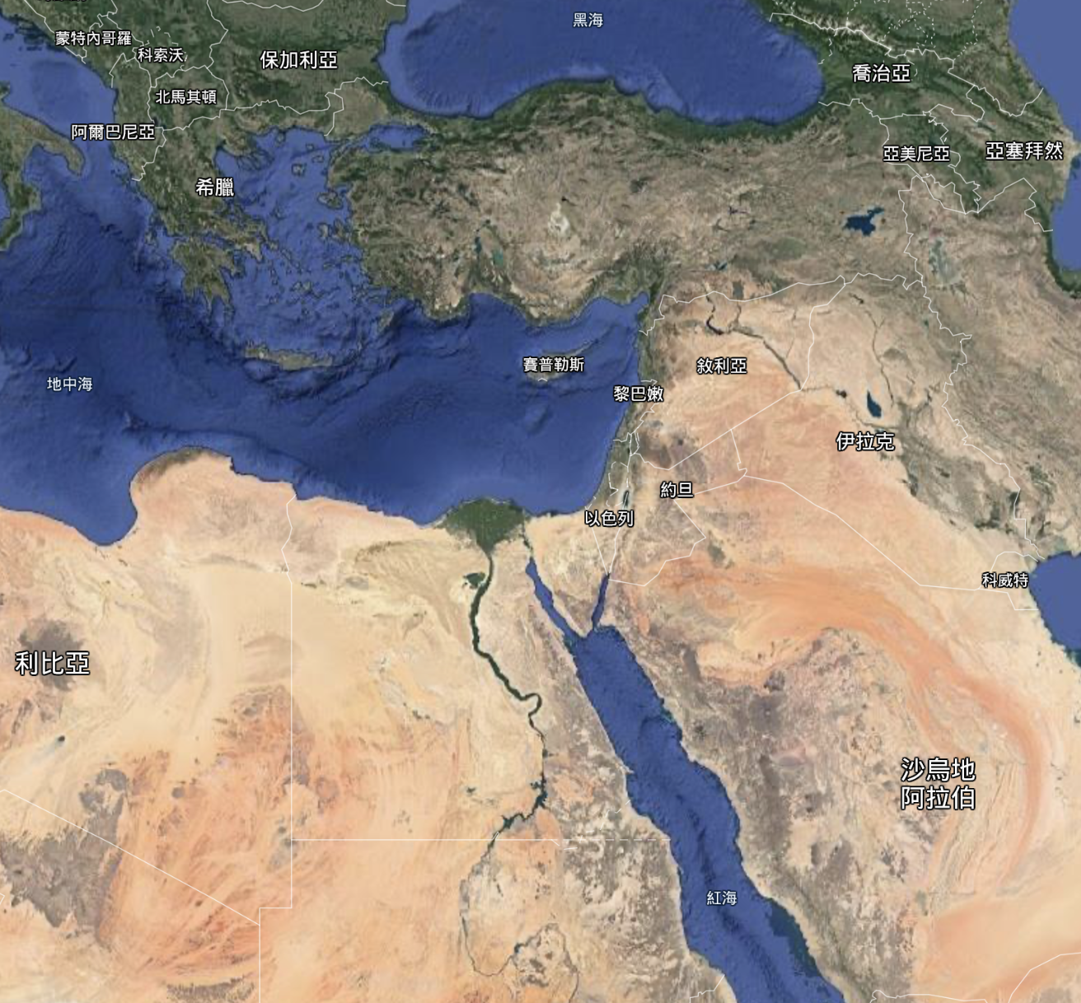
土耳其
以弗所
安提阿
耶路撒冷
发现雷兰蒲草纸
埃及
Notes:
2.2.原著完成后传抄量大——其中一卷于公元100年前已经流传到五六百公里以外
这份残片是在埃及尼罗河口以南500公里的地方被发现的，埃及沙漠的干燥气候是保存这类蒲草纸的关键因素。这残片是从哪里传过来的呢？约翰是在哪里写下约翰福音的呢？

Slide 11
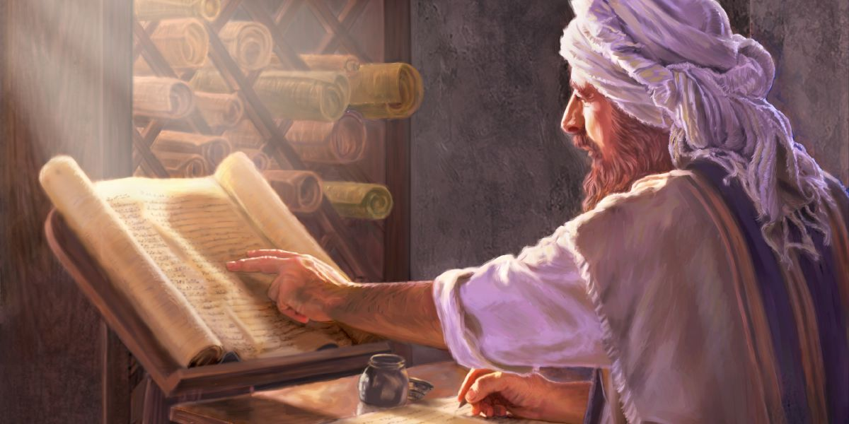
土耳其
以弗所
安提阿
耶路撒冷
发现雷兰蒲草纸
埃及
Notes:
按照新约圣经的内容和有关初期教会的记载，约翰主要活动地点是在今天的土耳其，所以约翰福音应该是在这里写成的。
（P击）公元1世纪，新写成的书卷要被抄写然后传播。
（P击）书信的传递是靠人捎带，通过步行、骑牲口、坐船等方式从一个地方到另一个地方，效率非常低，和今天的信息传播方式很不一样，时间要长得多。

Slide 12

以弗所
发现雷兰蒲草纸
Notes:
早在公元2世纪初，约翰福音的抄本已经传到了埃及，而且传到了离海岸500公里的内陆。这意味着约翰福音自从写成以后，已经有几十年的抄写和传播过程了。
大家想一想，约翰写完一卷书后，要多久之后才能传到埃及？首先，约翰写好的书要在当地被抄写，抄写的抄本又从他所在的地方传到其他城市。传到远在埃及的港口城市后，还要继续往内陆传播500多公里，这样才可能留下一份流传至今的雷兰蒲草纸残片。
这整个过程要多长时间呢？当时没有文献传递系统，没有教会出版社，书卷的抄写和传播就是靠个人，传抄过程虽然可快可慢，但比较合理的估计是要几十年。

Slide 13
雷兰蒲草纸
耶稣
受难、复活
约翰福音成书
约翰福音抄本
雷兰蒲草纸
公元
30年
左右
公元
70年
左右
公元
125年
左右
Notes:
据专家判断，雷兰蒲草纸是125年左右抄写的，考虑抄写传播的时间要几十年，那么约翰福音的成书时间就肯定是第一世纪了。

Slide 14
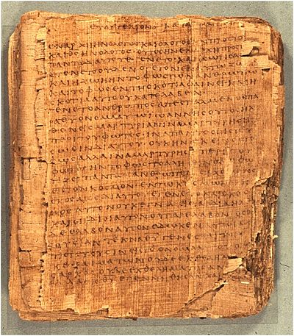
伯默2号蒲草纸
伯默2号蒲草纸抄本 P66
（P. Bodmer II / P66）
公元200年左右
图中内容：约翰福音1:1-14
Notes:
2.3.伯默蒲草纸和彻丝贝蒂蒲草纸
雷兰蒲草纸只是一小块残片，但近乎整全的约翰福音抄本年代也很早，这是伯默2号蒲草纸抄本，也被称为p66蒲草纸。它是公元200年留下来的，距约翰福音原稿仅有一百多年的时间。

Slide 15
彻斯·贝蒂2号蒲草纸
彻斯·贝蒂蒲草纸2号 P46
（Chester Beatty Biblical Papyri / P46）
年代：公元200年左右
图中：哥林多后书11:33-12:9
Notes:
另一份同样是公元200年左右的蒲草纸，这份抄本被称为彻斯·贝蒂蒲草纸2号，或p46号蒲草纸。图片上显示的是哥林多前书11：33-12：9的内容，但是抄本包含了9卷书卷，这9卷包括8卷保罗书信和完整的希伯来书。保罗的书信有的是完整的，有的缺了几章。所有学者都承认这份抄本原来的内容比现有的更多，只是有些书卷的页面腐坏遗失了。

Slide 16
伯默2号蒲草纸抄本 P66
（P. Bodmer II / P66）
彻斯·贝蒂蒲草纸2号 P46
（Chester Beatty Biblical Papyri / P46）
耶稣
受难、复活
P66、P46
两本抄本
新约成书
公元
30年
左右
公元
70年前
或
100年前
公元
200年
左右
Notes:
这两份抄本p66和p46都是源自公元200年左右的。想想看，它们距离作者写下的第一份原稿也就100年左右的时间。
当然，绝大部分在那个年代的抄本都已经不见了。这两卷抄本，经过了1800多年左右，还能存到今天，说明当年一定存在大量抄本，这样才有可能有一两卷流传至今。
早在公元200年就已经有大量的新约书卷在古罗马地区传抄。我们刚才说过，在古代原卷的传抄过程很漫长，大量抄本的存在说明已经经过了相当长的传抄时间。

Slide 17
公元4世纪的完整抄本
梵蒂冈抄本 （Codex Vaticanus）
公元325年
Notes:
刚才我们看到的都是残缺的新约。有没有完整的古代新约抄本呢？存留至今的完整新约抄本，最早的就是公元325年左右的梵蒂冈抄本。这算是几乎完整的新约抄本，其中只缺了几页。

Slide 18
公元4世纪的完整抄本
西奈抄本 （Codex Sinaiticus）
公元350年左右
Notes:
另外一个完整的新约抄本就是西奈抄本。西奈抄本是公元350年左右留下的。这两个抄本是几乎完整的新旧约，它们除了新约以外还都含有旧约希腊译本的大部分书卷。

Slide 19
残缺
伯默二号蒲草纸
切丝贝蒂蒲草纸
残缺
雷兰蒲草纸
完整
梵蒂冈
完整
西奈抄本
新约成书
耶稣基督
受难、复活
公元30年
左右
公元70年前
到
100年之前
公元
125年
左右
公元
200年
左右
公元
325年
左右
公元
350年
左右
Notes:
我们刚刚看到的抄本是最古老、最重要的几份。其实新约的抄本数量非常多。下面，我们对比一下新约和其他几个我们熟悉的古代文献的抄本。

Slide 20
Title page of the oldest manuscript: Paris, Bibliothèque Nationale, Gr. 1807 (late 9th century)
One of the oldest papyri (P.Oxy. 3157) containing fragment of Plato's Republic, 2nd century CE. [1]
P. Oxy. 3679, manuscript from the 3rd century AD, containing fragments of Plato's Republic.
作者 | 书名 | 书写年 | 现存最早抄本 | 距原书 | 抄本数量
柏拉图 Plato | 理想国 | 约公元前350 | （早期小部分残片） 约公元875-895年（完整） | 200到300年 1250年 | 11 2 11-15世纪 超过50
荷马 Homer | 伊利亚特 | 约公元前800年 | 公元前400年和之后(残片,残卷) 公元十世纪（完整） | 400多年 1800年 | 643
修昔底德 | 史记 | 约公元前400年 | 一世纪（小部分残片） 约公元900年和之后 | 400年 1300年 | ？ 20
凯撒 Caesar | 高卢战争 | 约公元前50年 | 约公元850年 | 900年 | 约10
李维 Livy | 罗马史 | 约公元17年 | 公元四世纪（仅残片） 公元六/八世纪（部分) 公元十世纪（原142卷中的35卷） | 约350年 500-700年 900年 | 1 2（？） 约25
孔子 学徒 | 论语 | 约公元前450年？ | 约公元前55年（残简） | 约400年 | 3
多位 作者 | 新约圣经(不包译本) | 约公元50-100年 | 约125年（残片） 约公元200年（多卷书） 约公元325年（大部分书卷） 约公元350年（完整新约） | 约50年 约100-150年 225-275年 250-300年 | 2-4世纪:超过77 5世纪后:超过5600
Notes:
2.4.新约与其他古代文献的抄本对比
我们来看看几个历史名著的抄本情况。表格上列出了它们的抄本数量以及抄本的年代。例如柏拉图写的古希腊经典《理想国》，这部作品的书写年代大概是公元前350年。
（P击）现存最早的抄本有两批，一批是年代较早的残片，距离原书的写作时间相隔两到三百年。
（P击）还有一批抄本是公元9世纪留下来的，这批抄本比较完整，但只有两份。

Slide 21
Title page of the oldest manuscript: Paris, Bibliothèque Nationale, Gr. 1807 (late 9th century)
One of the oldest papyri (P.Oxy. 3157) containing fragment of Plato's Republic, 2nd century CE. [1]
P. Oxy. 3679, manuscript from the 3rd century AD, containing fragments of Plato's Republic.
作者 | 书名 | 书写年 | 现存最早抄本 | 距原书 | 抄本数量
柏拉图 Plato | 理想国 | 约公元前350 | （早期小部分残片） 约公元875-895年（完整） | 2到3世纪 1250年 | 11 2 11-15世纪 超过50
荷马 Homer | 伊利亚特 | 约公元前800 | 公元前400年和之后(残片,残卷) 公元十世纪（完整） | 400多年 1800年 | 643
修昔底德 | 史记 | 约公元前400 | 一世纪（小部分残片） 约公元900年和之后 | 400年 1300年 | ？ 20
凯撒 Caesar | 高卢战争 | 约公元前50 | 约公元850年 | 900年 | 约10
李维 Livy | 罗马史 | 约公元17 | 公元四世纪（仅残片） 公元六/八世纪（部分) 公元十世纪（原142卷中的35卷） | 约350年 500-700年 900年 | 1 2（？） 约25
孔子 学徒 | 论语 | 约公元前450战国 | 约公元前55年（汉代残简） | 约400年 | 2
多位 作者 | 新约圣经(不包译本) | 约公元50-100 | 约125年--残片 约公元200年--多卷书 约公元325年--大部分书卷 约公元350年--完整新约 | 约50年 约100-150 225-275年 250-300年 | 2-4世纪： 超过77
图片
Notes:
我们再拿大家熟悉的《论语》来说，《论语》一般认为成书于战国初期，公元前第四世纪左右。最早的抄本只有两份，都是汉代的残简，距论语成书年代相隔400年。
（P 击）相比之下，新约最早的抄本距离原卷的写作时间仅有50年上下。

Slide 22
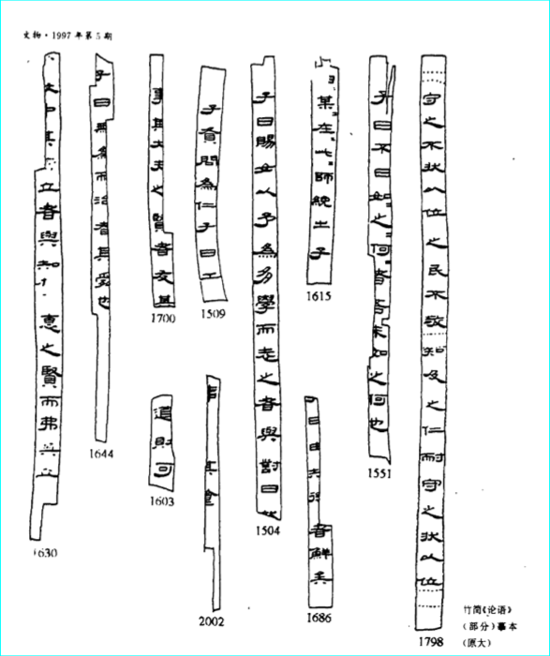
定州汉墓竹简《论语》残片公元第一世纪到第二世纪
何晏《论语集解》明刊本 15-16世纪，藏于山东博物馆。
竹简
何晏《论语集解》明刊本
藏于山东博物馆
定州汉墓竹简
《论语》残片
海昏侯墓
《论语》残片
郑玄注的唐代卷本
公元
第1世纪
到第2世纪
公元
第2世纪
公元
700年
15-16
世纪
注释
Notes:
论语的两份残简，一个是定州竹简，内容不到今天《论语》一半；另一个是海昏侯墓出土的竹简，其中只有《论语》的一小部分。我们今天看到的《论语》是经手至少三个不同朝代的修订和整理，而且都是取自学者对论语的评注作品，
（P 击）例如郑玄的注本，而这些注本现存的最早抄本也是唐代的。

Slide 23
Title page of the oldest manuscript: Paris, Bibliothèque Nationale, Gr. 1807 (late 9th century)
One of the oldest papyri (P.Oxy. 3157) containing fragment of Plato's Republic, 2nd century CE. [1]
P. Oxy. 3679, manuscript from the 3rd century AD, containing fragments of Plato's Republic.
作者 | 书名 | 书写年 | 现存最早抄本 | 距原书 | 抄本数量
柏拉图 Plato | 理想国 | 约公元前350 | （早期小部分残片） 约公元875-895年（完整） | 2到3世纪 1250年 | 11 2 11-15世纪 超过50
荷马 Homer | 伊利亚特 | 约公元前800 | 公元前400年和之后(残片,残卷) 公元十世纪（完整） | 400多年 1800年 | 643
修昔底德 | 史记 | 约公元前400 | 一世纪（小部分残片） 约公元900年和之后 | 400年 1300年 | ？ 20
凯撒 Caesar | 高卢战争 | 约公元前50 | 约公元850年 | 900年 | 约10
李维 Livy | 罗马史 | 约公元17 | 公元四世纪（仅残片） 公元六/八世纪（部分) 公元十世纪（原142卷中的35卷） | 约350年 500-700年 900年 | 1 2（？） 约25
孔子 学徒 | 论语 | 约公元前450战国 | 约公元前55年（汉代残简） | 约400年 | 2
多位 作者 | 新约圣经(不包译本) | 约公元50-100 | 约125年--残片 约公元200年--多卷书 约公元325年--大部分书卷 约公元350年--完整新约 | 约50年 约100-150 225-275年 250-300年 | 2-4世纪： 超过77
公元400年以后的抄本：5600多份
Notes:
在现存的新约抄本中，公元2-4世纪留下的就有多达77份，这些都是来自新约写成之后的50到300年间。
（P 击）公元400年以后的新约抄本更多，多达5600多份，这个数字还没有将非希腊语的其他译本算入其内。新约现存的早期抄本数量众多，今天研究新约文本的学者通过对比抄本就可以看到新约传抄的准确性。这是其它任何一份同时代古文献根本没法做到的。

Slide 24

新约传抄有误吗？
Notes:
3. 新约的传抄
接下来，我们要看一看，今天所拿到的新约文字和当年作者写下的文字是几乎一致的。上帝起初启示的新约是没有任何错误的，但从原稿到抄本经历了上千年许多轮抄写后，错误在所难免。批判学者称新约有几万处错误，不值得信赖。认真考察抄本就可以看出这个指控子虚乌有。

Slide 25
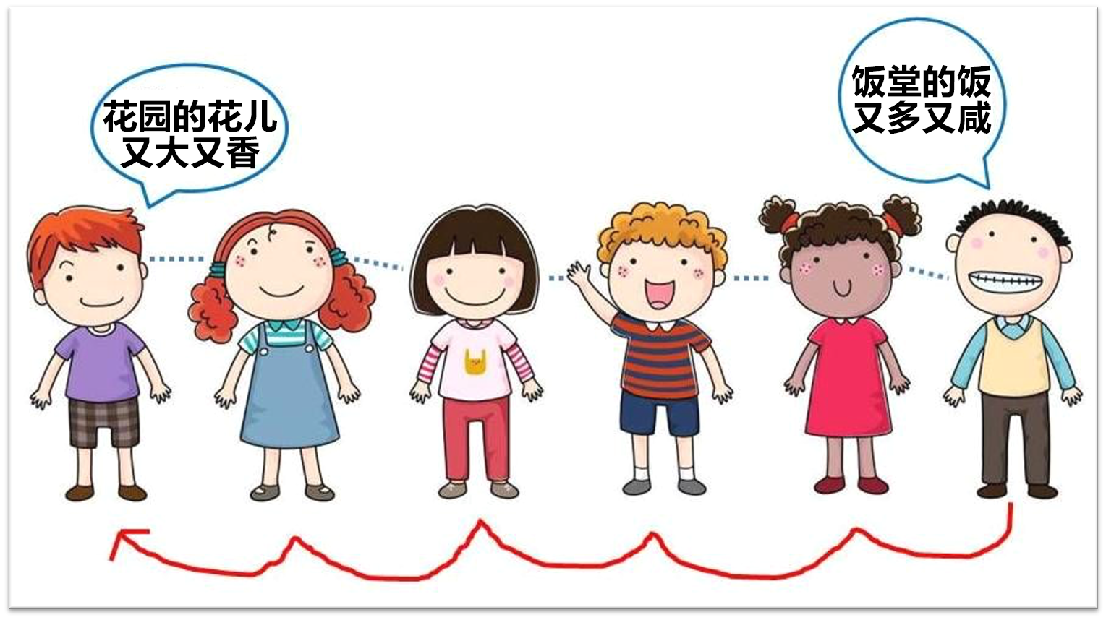
Notes:
如果大家玩过传话游戏，就有体验，一个人朝着旁边的人说了一句话“花园的花儿又大又香”，他再传给旁边的人，一圈下来，这句话就成了“饭堂的饭又多又咸”。

Slide 26
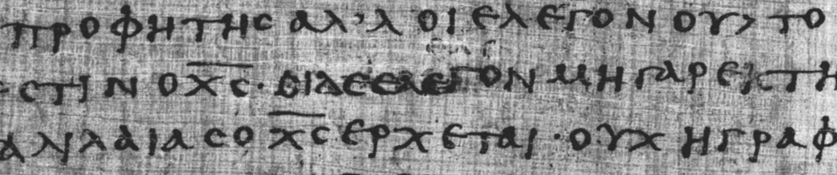
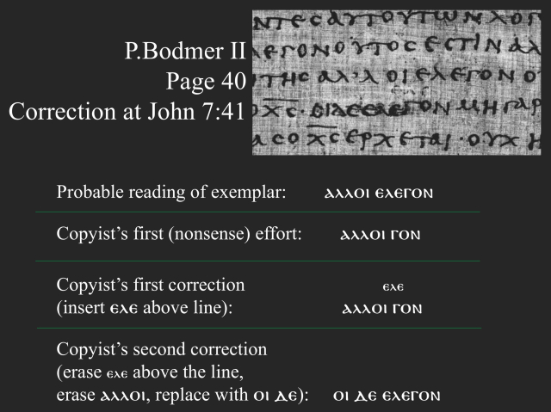
新约传抄有误吗？
伯墨蒲草纸P66
Notes:
3.1.新约抄本的错误很小
其实，任何人为抄写的东西，错误都是很难免的，新约也不例外，甚至在一些新约抄本的空白处还能看到有人把抄漏的句子补上的痕迹，可能是检查的人发现错误后做的更正。例如，伯默蒲草纸上就可以看到约翰福音7：41的修改。第一次，修订的人在上面加了一个词，第二次修订把上一次在上面加的词擦掉了，又在行中擦掉了几个字母，用另外几个字母替换。但是，新约传抄的错误是不是像有些批判基督教的人说的有很多处呢？这就要看，这些批判人士把什么算为错误。

Slide 27
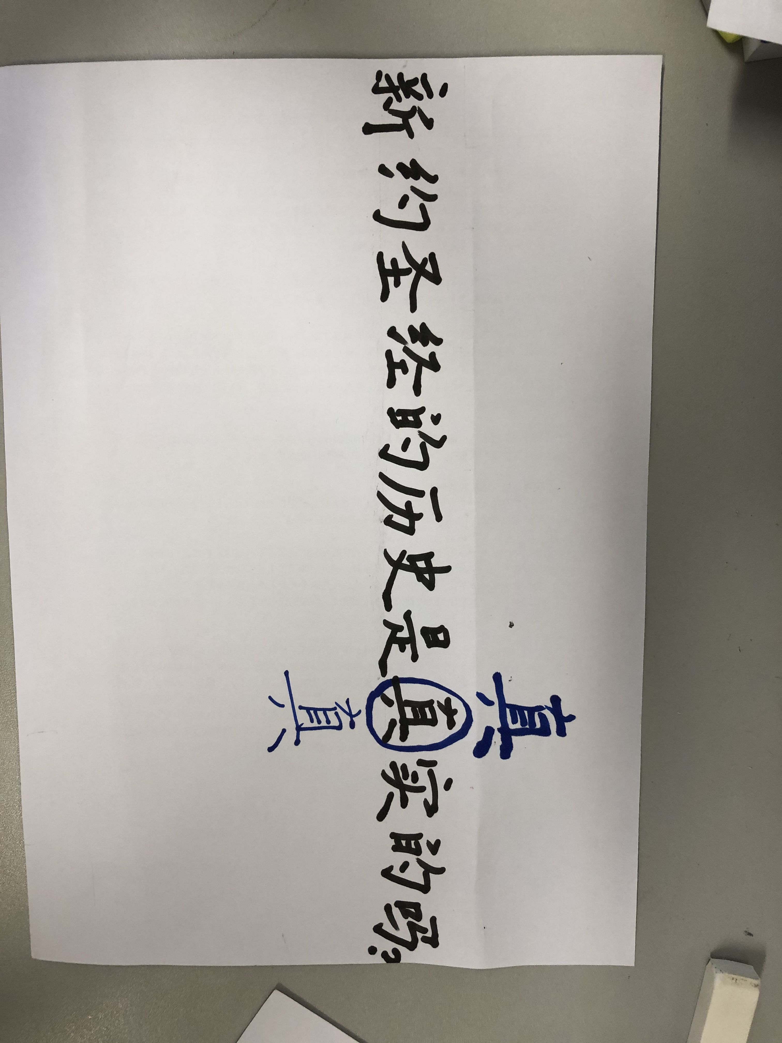
two
I have to cats, one black and one white.
Notes:
在一个单词里抄漏一个字母，例如在这个句子中， “two”少了一个字母。这也可以算为错误，但是根本不影响阅读。又好比，你三划写成了两划，例如这个句子：新约圣经的历史是真实的吗？“真”字里面少写了一画，这并不影响你理解句子意思。同样，新约绝大部分的抄写错误也不会影响我们的阅读。

Slide 28
作者 | 书名 | 书写年 | 现存最早抄本 | 距原书 | 抄本数量
柏拉图 Plato | 理想国 | 约公元前350 | （早期小部分残片） 约公元875-895年（完整） | 2到3世纪 1250年 | 11 2 11-15世纪 超过50
荷马 Homer | 伊利亚特 | 约公元前800 | 公元前400年和之后(残片,残卷) 公元十世纪（完整） | 400多年 1800年 | 643
修昔底德 | 史记 | 约公元前400 | 一世纪（小部分残片） 约公元900年和之后 | 400年 1300年 | ？ 20
凯撒 Caesar | 高卢战争 | 约公元前50 | 约公元850年 | 900年 | 约10
李维 Livy | 罗马史 | 约公元17 | 公元四世纪（仅残片） 公元六/八世纪（部分) 公元十世纪（原142卷中的35卷） | 约350年 500-700年 900年 | 1 2（？） 约25
孔子 学徒 | 论语 | 约公元前450战国 | 约公元前55年（汉代残简） | 约400年 | 2
多位 作者 | 新约圣经(不包译本) | 约公元50-100 | 约125年--残片 约公元200年--多卷书 约公元325年--大部分书卷 约公元350年--完整新约 | 约50年 约100-150 225-275年 250-300年 | 2-4世纪： 超过77
Notes:
我们刚才说过，新约在2-4世纪的抄本多达77份，这只是统计了留到今天的抄本，说明新约当时的传抄量是很大的。早期的传抄人员和教会的领袖能够看到不同的抄本，他们也知道有些抄本会存在不一样的地方。通过对比不同的抄本，他们很容易看出哪些是传抄错误造成的不一致，并进行更正。抄本中当然存在小错误，但是这些错误会产生多大的影响呢？

Slide 29
新约圣经抄本：准确无误
以约翰福音为例
约翰福音有15,500个希腊词。
新约希腊语标准版本仅有152处存在疑问，涉及378个词 。
只有2.5%的词可能存在疑问。
Notes:
3.2.抄本之间区别很小且不影响文本意义
今天研究圣经的学者对比存留至今的抄本发现，抄本之间的区别很小，而且大多数不会影响文本意义。我们以约翰福音为例，约翰福音有1万5千多个希腊词。在这些词中，存在疑问的地方分散在152处，总共涉及378个词。这等于说，在1万5千多个词中，只有2.5%的词或许存在一些疑问。（这个统计没有包含约翰福音5:3b-4和7:53-8:11，原文没有这部分内容。）如果大家觉得，2.5%的疑问也是个问题，那么接下来我们用两个例子来看看这些存疑的地方是什么样的。

Slide 30
抄本有出入的案例
约翰福音20:11 马利亚却站在坟墓外面哭。哭的时候，低头往坟墓里看。
马利亚站在坟墓外面哭
马利亚站在坟墓，在外哭
马利亚站在坟墓哭
Notes:
约翰福音20:11马利亚却站在坟墓外面哭。哭的时候，低头往坟墓里看。
这一句经文的问题是希腊文的“外面”和“哭”两个词。有些抄本上写着“在外面哭”，有些抄本写着“哭在外面”，还有少数抄本只有“哭”。
这节经文存在三种可能性：
（1）马利亚站在坟墓外面哭；
（2）马利亚站在坟墓，在外哭；
（3）马利亚站在坟墓哭。
但无论是哪一个，显然说的都是马利亚在坟墓前哭，因为下一句也说了马利亚“低头往坟墓里看”。

Slide 31
抄本有出入的案例
20:17 耶稣说：“不要摸我，因我还没有升上去见我的父。我要升上去见我的父，也是你们的父”……
我还没有上去见父
我还没有上去见我的父
Notes:
再举一例，约翰福音 20:17耶稣说：“不要摸我，因我还没有升上去见我的父。我要升上去见我的父，也是你们的父……”
这一句，有些抄本在耶稣第一次说“父”前面增加了“我的”，所以经文就有两种可能：
我还没有上去见父；或者：我还没有上去见我的父。
无论是哪种情况，难道我们看不出耶稣说的是他的天父吗？
当然，早期的传抄员很容易漏掉“我的”一词，也很容易受到下半节经文中“我的父”的影响就不知不觉添加了“我的”一词，原文更可能只有“父”，但意思都一样。

Slide 32
新约书卷有哪些？
福音书
马太福音
马可福音
路加福音
约翰福音
使徒行传
保罗书信
哥林多前书
哥林多后书
加拉太书
以弗所书
腓立比书
歌罗西书
帖撒罗尼迦前书
帖撒罗尼迦后书
提摩太前书
提摩太后书
提多书
腓利门书
普通书信
希伯来书
雅各书
彼得前书
彼得后书
约翰一书
约翰二书
约翰三书
犹大书
启示录
Notes:
4. 新约正典的成形
我们已经确认了新约抄本的准确度很高，或许大家还会问，到底哪些书卷能被算入新约圣经？这是由什么决定的呢？我们下面就来看一看新约为什么就是今天看到的这27卷书？

Slide 33
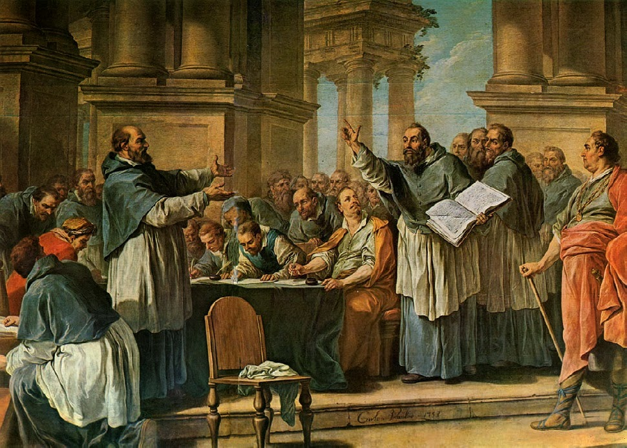
397年的迦太基会议
Notes:
4.1.正典并非源自迦太基会议
或许你们听过一种说法，说新约的书卷是到了公元397年在迦太基开的一次会议才被定下来的。这看起来似乎是一群宗教领袖决定了哪些书卷是上帝的启示，哪些不是上帝的启示，但这是错误的。

Slide 34
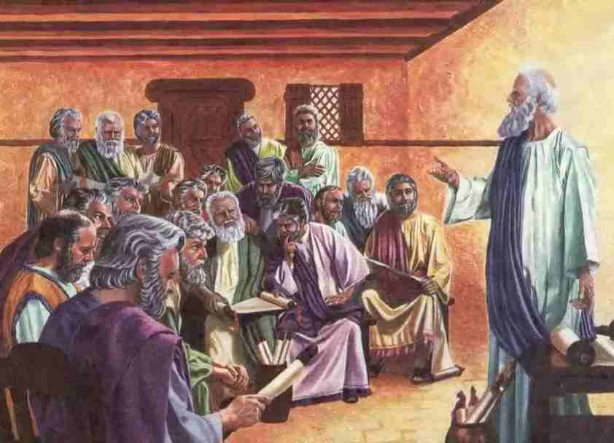
新约书信都是上帝的启示
约翰受启示写下圣经
教会收到约翰的书信，视为权威
Notes:
4.2.新约书卷“启示的权威”
新约书卷是初代的作者在上帝启示下写成的，这些书卷一写好，就已经带有权威了，而且早期教会收到这些书卷时，也承认它们有“启示的权威”，是上帝的话语。为什么说有“启示的权威”呢？是因为，使徒是基督自己特别拣选的见证人，他们在基督复活升天以后，得到上帝的启示，将福音和真理写下来传给教会。在最后的晚餐，耶稣提前告诉使徒，他们会受圣灵的启示。

Slide 35
新约书信都是上帝的启示
约翰福音14:25“我还与你们同住的时候，已将这些话对你们说了。26但保惠师，就是父因我的名所要差来的圣灵，他要将一切的事指教你们，并且要叫你们想起我对你们所说的一切话。”
约翰福音16:12“我还有好些事要告诉你们，但你们现在担当不了（或作“不能领会”）。13只等真理的圣灵来了，他要引导你们明白（原文作“进入”）一切的真理；……并要把将来的事告诉你们。
Notes:
约翰福音14：25 我还与你们同住的时候，已将这些话对你们说了。26但保惠师，就是父因我的名所要差来的圣灵，他要将一切的事指教你们，并且要叫你们想起我对你们所说的一切话。
约翰福音16：12 我还有好些事要告诉你们，但你们现在担当不了（或作“不能领会”）。13只等真理的圣灵来了，他要引导你们明白一切的真理；……并要把将来的事告诉你们。
彼得当天晚上在场。他也听到了耶稣应许说，未来会有启示临到他们。所以他明确知道，自己和其他使徒包括保罗所写的，都是上帝启示的有权威的话语，就像旧约圣经一样。

Slide 36
新约书信都是上帝的启示
彼得后书3:2 叫你们记念圣先知预先所说的话和主救主的命令，就是使徒所传给你们的。…… 15 ……就如我们所亲爱的兄弟保罗，照着所赐给他的智慧写了信给你们。16 他一切的信上也都是讲论这事。信中有些难明白的，那无学问、不坚固的人强解，如强解别的经书一样，就自取沉沦。
Notes:
彼得后书3：2叫你们记念圣先知预先所说的话和主救主的命令，就是使徒所传给你们的。……15……就如我们所亲爱的兄弟保罗，照着所赐给他的智慧写了信给你们。16他一切的信上也都是讲论这事。
信中有些难明白的，那无学问、不坚固的人强解，如强解别的经书一样，就自取沉沦。
留意，按照这节经文，彼得把使徒所传的看作与旧约先知所写的一样有权威，他又直接把保罗的书信当作经书，就是圣经的一部分。

Slide 37
新约书信都是上帝的启示
使徒所写 22卷
马太福音 约翰福音 保罗书信（13封） 彼得书信（2封） 约翰书信（3封） 雅各书 启示录
使徒授权的人所写 4卷
马可福音 路加福音 使徒行传 犹大书
作者不确定 1卷
希伯来书
Notes:
所以，新约圣经的书卷都是由圣灵启示的人写的。其中大部分是使徒，使徒写了22卷；还有像马可，据教会历史是使徒授权的人，也有像路加，跟使徒有密切来往、记录使徒所传信息的人。最后，剩下来的希伯来书，作者还不能确定，但肯定写于犹太人还在圣殿献祭的时候，也就是在公元70年之前。有学者认为作者是保罗，也有学者认为是另外一位跟使徒有来往的人。

Slide 38
新约书卷的共同特性
1）新约书卷被早期教父视为圣经或上帝启示的权威话语。
坡旅甲110-120年写道：
“……【你们】精通圣书……经文中说：‘生气却不要犯罪’，又说‘不要含怒到日落’。”
以弗所书4:26 生气，却不要犯罪；不可含怒到日落。
坡旅甲 公元69-156年
Notes:
4.3.早期教会和教父承认新约书卷的权威
下面我们从两个方面来看一看哪些证据可以支持一卷书被视为上帝启示的新约书卷。
首先，新约书卷被早期教父视为圣经或上帝启示的权威话语。
（P 击）生活在公元69-156年间的坡旅甲（Polycarp）教父，据教会历史的记载，他还认识使徒约翰，他就引用过大量正典经文。坡旅甲在公元110-120年写下了这句话：
“……【你们】精通圣书……经文中说：‘生气却不要犯罪’，又说‘不要含怒到日落’。”
这是以弗所书4：26节的内容：“生气却不要犯罪；不可含怒到日落”。我们看到坡旅甲引用以弗所书的时候就把它称为圣书，视为上帝的启示。

Slide 39
新约书卷的共同特性
2）早期教父直接说明某一卷书是圣经
罗马的革利免约95年写道：
“来看蒙福使徒保罗所写的这封书信……的确，都是由圣灵所感，他写给你们的这封信是与矶法、亚波罗和他自己有关，因为即便在那时，你们当中已有分门结党。”
罗马的革利免
公元35-100年
哥林多前书 1:10 ……你们中间也不可分党…… 11 ……你们中间有纷争。12 我的意思就是你们各人说：“我是属保罗的”；“我是属亚波罗的”；“ 我是属矶法的”；“ 我是属基督的”。
Notes:
第二，早期教父直接说明某一卷书是圣经。
（P 击）罗马的革利免（Clement）教父在公元95年写给哥林多教会的信中，也提醒他们：
“来看蒙福使徒保罗所写的这封书信……的确，都是由圣灵所感，他写给你们的这封信是与矶法、亚波罗和他自己有关，因为即便在那时，你们当中已有分门结党。”
这里革利免明显是在引用哥林多前书的内容：
哥林多前书1:10……你们中间也不可分党……11……你们中间有纷争。12我的意思就是你们各人说：“我是属保罗的”；“我是属亚波罗的”；“我是属矶法的”；“我是属基督的”。
革利免写信劝勉哥林多信徒时，直接说到新约圣经中的保罗书信——哥林多前书是由圣灵所感，是出于上帝的启示。

Slide 40

早期教父存留至今的文献很少
早期教父的文献
公元95-150
今天存留的
Notes:
刚才提到的这两个方面都依赖于早期教会的历史文献。而这些历史文献都是在公元2世纪写的，距今已经有1800多年了。这批文献能保存到今天的只有非常少的一小部分。然而，我们在当中能找到很多不同新约书卷被引用的案例。（P 击）不过，我们要记得，保存到今天的文献仅是早期教父所写的很小一部分。所以，难怪在存留至今的这一小部分文献中没有找到教父对每一卷新约圣经的引用。但是，哪怕从这些存留至今的文献中，我们也可以看到，新约圣经的内容绝对不是到公元4世纪才确定的。

Slide 41
穆拉多利经目
3）被列入早期教会的圣经目录。
穆拉多利经目
写于公元二世纪
左图是存留至今的七世纪拉丁文抄本
Notes:
另一个证据说明不是等到公元4世纪才确定的新约圣经，是早在公元2世纪已经存在的圣经目录。
我们来看目前最早的一份圣经经目——穆拉多利经目，这是一份写于公元170-180年的圣经经目，现在看到的是公元7世纪留下来的拉丁文译本，其中有一部分缺失了。

Slide 42
公元95左右-150年
20卷/27卷
公元180年
25卷/27卷
提摩太后书 提多书 腓利门书 彼得后书 约翰二书 约翰三书 犹大书
彼得后书 约翰三书
马太福音 马可福音 路加福音 约翰福音 使徒行传 罗马书 哥林多前书 哥林多后书 加拉太书 以弗所书 腓立比书 歌罗西书 帖撒罗尼迦前书 帖撒罗尼迦后书 提摩太前书 提摩太后书 提多书 腓利门书 雅各书 希伯来书 彼得前书 约翰一书 约翰二书 犹大书 启示录
马太福音 马可福音 路加福音 约翰福音 使徒行传 罗马书 哥林多前书 哥林多后书 加拉太书 以弗所书 腓立比书 歌罗西书 帖撒罗尼迦前书 帖撒罗尼迦后书 提摩太前书 希伯来书 彼得前书 约翰一书 雅各书 启示录
96.6%
的内容
98.4%
的内容
现存文献中没有提到的 现存文献中提到的
Notes:
现在我们用一幅图总结公元2世纪新约书卷被教会承认的情况。仅从今天能看到的历史文献，我们就可以确定从公元95-150年间，也就是在书卷写成的不到一百年内，已被教会承认的新约书卷有20卷；没有看到被早期教会引用的书卷只有7卷，但这几卷的内容在27卷书卷中实际占比较少的字数。如果我们按节计算，从现存文献中看到被早期教会引用的那20卷占了新约内容的96.6%。
再考虑此后30年现存的教会文献，就可以发现更多的新约书卷被直接承认，180年前的现存文献可以帮助我们确认，新约圣经中的27卷书中只缺失了两卷书卷的证据，而这两卷书卷的经节数量占比不到新约圣经的2%，另外98.4%的内容都可以在现存的这段教会历史文献中找到证据，是已经被早期教会承认的。再强调一下，这个情况是我们从现存的历史文献中可以找到证据的。

Slide 43
早期教父存留至今的文献很少
早期教父的文献
公元95-180
今天存留的
Notes:
其实，新约的书卷在一传到受众手中就已经被视为上帝启示的权威话语，（P 击）只是能留到今天的早期文献太过稀少。

Slide 44
来自95-180年现存文献的证据
福音书和大多数书信
马太福音
马可福音
路加福音
约翰福音
使徒行传
哥林多前书
哥林多后书
加拉太书
以弗所书
腓立比书
歌罗西书
帖撒罗尼迦前书
帖撒罗尼迦后书
提摩太前书
提摩太后书
提多书
腓利门书
希伯来书
雅各书
彼得前书
约翰一书
约翰二书
犹大书
启示录
没有明确提及
约翰三书
彼得后书
Notes:
存留至今的公元95-180年间的早期教会历史文献中，有一些书卷找不到被早期教父引用或指明是新约圣经的证据，这或许有几个原因，其中一个原因可能是书卷在早期的确被提到了，只是1800多年前的早期教父的文字没留到今天。

Slide 45
早期教父和教会承认的新约书卷
一、成书较晚，第一世纪书卷传抄需要时间
二、书卷较小，可能没有
立即引起广泛重视
Notes:
另外，也可能是因为书卷写得略晚，没有足够时间传播被众教会知道。我们还记得第一、二世纪，没有印刷机，一卷书信写成后需要手工抄写。而且当时没有教会出版社和文字发行中心，抄本基本都是个人携带传递到各个教会。这让书卷传播耗时较长，所以书卷写得越晚，就越不可能被早期教会领袖阅读和引用。
（P 击）还有一个原因，可能是因为这些书卷内容很短。例如约翰二书和约翰三书都只有一章内容，十来节经文。内容越短，被引用的概率当然也就越低，受到的关注也就越少，传播程度自然比不上其他书信。又如彼得后书，可能当时只是给某个地方教会，但其他地区的教会没有收到，所以到了二世纪，突然看到这封书信时，便引起了一些教父的争议，但后来这卷书也被确定下来了。

Slide 46
397年的迦太基会议
Notes:
4.4.迦太基会议的作用
回到开头说的公元397年迦太基会议。因为新约成书之后，还有很多伪经和非正典书卷会时不时出现，所以教父和信徒要不断地护卫正典，驳斥伪经。迦太基会议便是起到类似的作用：公布当时公认的新约书卷，公开解释并驳斥那些不属于正典的书卷和伪经，但新约书卷不是这次大会决定的。

Slide 47
“当通过能力出众的权威正式‘封定’正典时，这仅意味着，教会官方的认可是顺应大家在崇拜实践中所已有的情况。”
圣经文献学者 F. F. 布鲁斯《圣经正典》
Notes:
正如圣经文献学家F.F.布鲁斯在《圣经正典》中所总结的：“当通过能力出众的权威正式‘封定’正典时，这仅意味着，教会官方的认可是顺应大家在崇拜实践中所已有的情况。”

Slide 48

中文和合本圣经
Notes:
5. 中文和合本的翻译简介
最后，我们介绍一下，大家手中的《和合本》是怎么来的。宣教士一来到中国，就开始了圣经的翻译工作。圣经翻译成中文的过程十分艰难，特别是因为中国有太多地方方言。到了十九世纪，上海在华宣教士大会上决定要联合各大差会，翻译几个统一的中文版本的圣经，有文言文版本，也有白话文版本。

Slide 49
著作權：澳洲國立圖書館所有 出處：NLA
Notes:
其中的白话文版本《官话和合本》就是我们今天的和合本。这个版本是从希腊文翻译过来的，这个希腊文底本也是英文《修订版圣经》（Revised Version）的底本。除了用这份希腊文底本，翻译的同工也参考了《钦定本》（King James Version）翻译时候所用的希腊文底本《公认经文》（Textus Receptus）。

Slide 50
中文和合本圣经
翻译委员会给《和合本》定下了翻译的四项原则：
译文必须为全国通用语言，不可用地方土语。
行文须简单，在礼拜堂诵读时，各阶层人士都能明白。
字句必须忠于原文，同时又不失中文的韵气。
暗喻应尽量直译，而非意译。
Notes:
翻译委员会给《和合本》定下了翻译的四项原则：
译文必须为全国通用语言，不可用地方土语。
行文须简单，在礼拜堂诵读时，各阶层人士都能明白。
字句必须忠于原文，同时又不失中文的韵气。
暗喻应尽量直译，而非意译。

Slide 51
中文和合本
“我决意将生命献给中国，住在那边，死在那边。”
和合本翻译组主席狄考文（ Calvin Wilson Mateer, 1836-1908 ）
Notes:
为了让我们读上一本准确易读的圣经，上帝的仆人付上了生命的代价。和合本翻译组长狄考文曾说：“我决意将生命献给中国，住在那边，死在那边。”

Slide 52
中文和合本
“这漫长的29年，译经委员会中，有宣教士因工作繁重、年老回国退休的，有在译经过程中染疾过世的，甚至有被义和团迫害、遭遇各样变故而死的……”
和合本翻译组中唯一活着看到译本诞生的富善（Chauncey Goodrich, 1836-1925 ）
Notes:
整个翻译组，唯一能活着看到和合本问世的组员富善牧师曾说：“这漫长的29年，译经委员会中，有宣教士因工作繁重、年老回国退休的，有在译经过程中染疾过世的，甚至有被义和团迫害、遭遇各样变故而死的……”

Slide 53
中文和合本的祝福
宋尚节
王明道
Notes:
值得一提的是，20世纪30年代的许多中国敬虔的基督徒，如宋尚节、王明道等人，都是通过和合本圣经了解并接受了基督教。

Slide 54
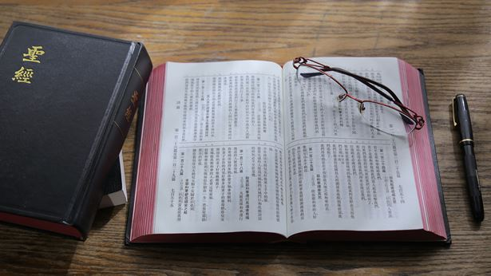
Notes:
5. 总结
所以，我们应该感恩，这份宝贵的话语历经千年流传至今，在上帝的保守下，准确地反映了上帝在第一世纪对使徒和其他作者原初的启示，这是我们能从抄本和历史文献中确定的。今天，圣经能以我们读得懂的语言传到我们手中，也实在是上帝的恩典，愿我们珍惜，每日阅读，遵行上面的话语。

Slide 55

下节课
再见！
Notes:
祷告结束。

